Slide 1
"Я счастлив жить, служить отчизне" Виртуальная книжная выставка
Библиотека МБУК "ДК "Кристалл"
К 110-летию со дня рождения
Александра Трифоновича Твардовского
(21 июня 1910 — 18 декабря 1971 гг.)
ЗАТО Сибирский
2020
0+

Slide 2
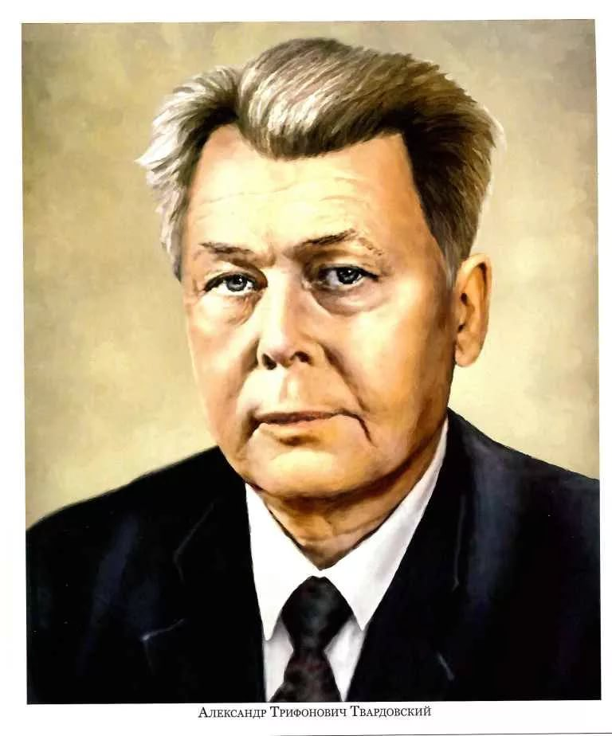
21 июня исполняется 110 лет со дня рождения советского поэта, писателя и журналиста Александра Трифоновича
Твардовского.

Slide 3
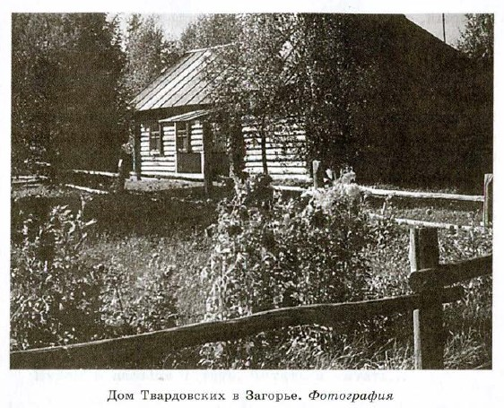
Александр Твардовский родился
8 (21 по новому стилю) июня 1910 года
на хуторе Загорье, ныне это Смоленская область России.
Отец - Трифон Гордеевич Твардовский (1880-1957), кузнец.
Мать - Мария Митрофановна Твардовская (в девичестве - Плескачевская) (1888-1972), происходила из однодворцев (военизированных землевладельцев, живших на окраинах Российской империи и несших охрану пограничья). Как вспоминал Александр Трифонович, его отец любил читать, к чему приучил и его.
В их крестьянском доме по вечерам читали вслух классиков русской литературы.
С ранних лет Александр начал сочинять стихи - еще даже когда не умел читать и писать.
НА ХУТОРЕ ЗАГОРЬЕ На хуторе Загорье Росли мы у отца, Зеленое подворье У самого крыльца...

Slide 4
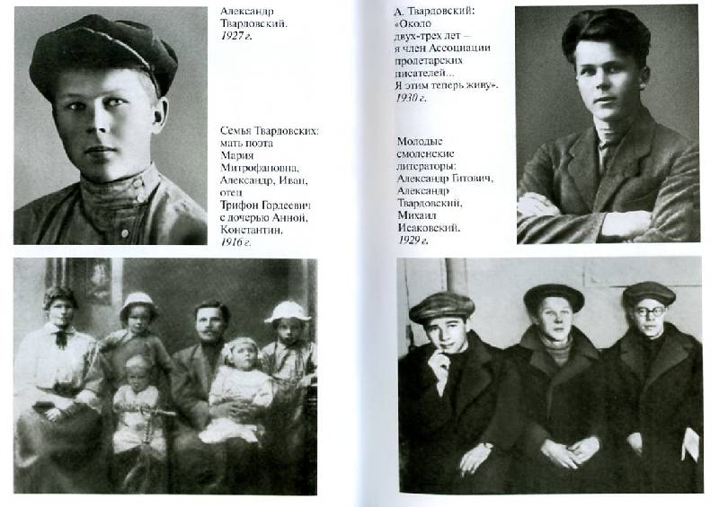
Первое напечатанное стихотворение автора появилось в 1925 году в газете «Смоленская деревня». Оно называется «Новая изба». Немного позже молодой поэт отнес сборник своих сочинений известному на то время редактору
Михаилу Исаковскому. Опытный литературный деятель воспринял поэзию положительно и поддержал творческие начинания Александра.
В 1928 г. Александр оставляет родное Загорье и переезжает в Смоленск, где поступает в пединститут, продолжая совершенствоваться в качестве писателя. Он много ездит по Смоленщине, перенося увиденное в этих поездках на бумагу. Результатом его литературной работы того периода стал целый ряд произведений, включая поэмы «Вступление» и «Страна Муравия». Последняя принесла автору не только известность и признание в литературных кругах, но и первую в его карьере Госпремию СССР. Твардовский активно печатается и вступает в Ассоциацию пролетарских писателей.

Slide 5
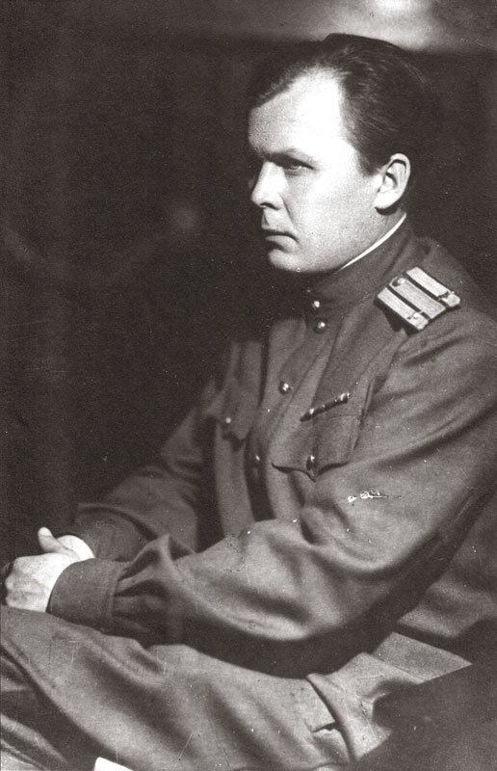
В 1936 г. он переезжает в Москву, где спустя три года заканчивает МИФЛИ. В 1939 году Александра Твардовского призвали в армию, и он участвовал в боях за освобождение Западной Белоруссии. В финскую войну поэт удостоился офицерского звания, и продолжал служить, но уже специальным корреспондентом воронежской газеты «Красная Армия».
Во время войны Твардовский не бросал любимое занятие, он продолжал оттачивать свое мастерство и писать, писать, писать. В эти годы он стал автором цикла поэзий «Фронтовая хроника», написал прославленную поэму «Василий Теркин», приступил к работе по созданию еще одной поэмы – «Дом у дороги». Но завершил ее уже после победы, в 1946-м. Победа застала Твардовского в Кенигсберге, он имел звание подполковника.

Slide 6
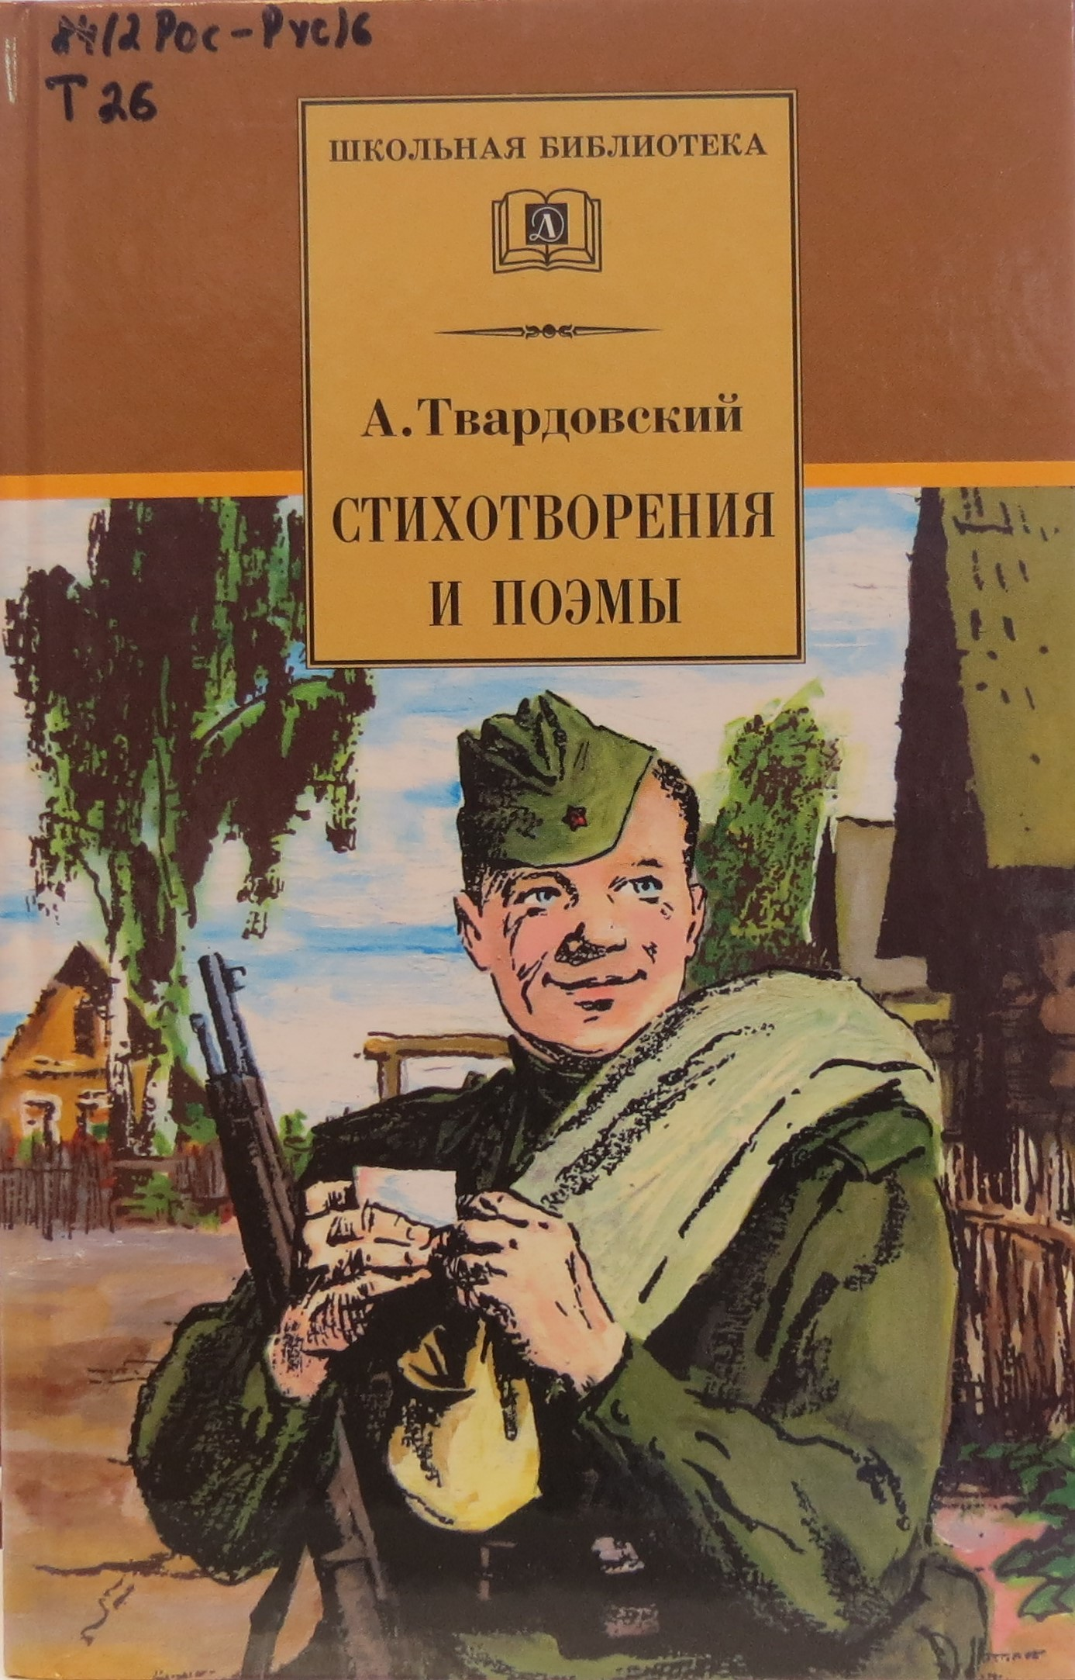
"Василий Теркин"
Самую большую популярность принесла поэту его поэма «Василий Теркин», которую он писал в военные годы. Он начал в 1941-м, и окончательный вариант сочинения отдал в печать в 1945-м. Ее публиковали частями, по мере написания. Это помогало поднимать боевой дух солдат и командиров Красной армии. Поэма написана доступным языком, ее отличает простая рифма, быстрое развитие сюжета. Все эпизоды произведения связаны между собой личностью центрального персонажа. Каждая история начиналась и заканчивалась в одном номере газеты, и была как отдельное произведение. «Василий Теркин» превратил Твардовского в культового военного литератора, и принес ему заслуженные награды. Он получил орден Отечественной войны I и II степени.

Slide 7
После войны Твардовский продолжал активно писать. В 1950-1960-м годах он трудится над новой поэмой «За далью – даль».
В 1967 году он приступил к написанию автобиографического произведения «По праву памяти». Эта поэма была написана в 1969 году, но издана спустя почти двадцать лет, в 1987-м.

Slide 8
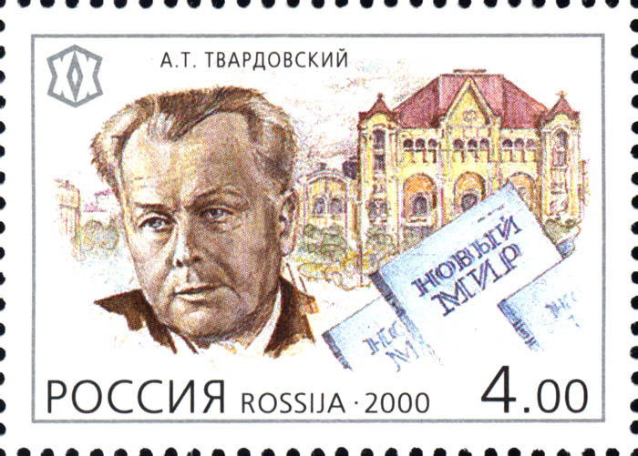
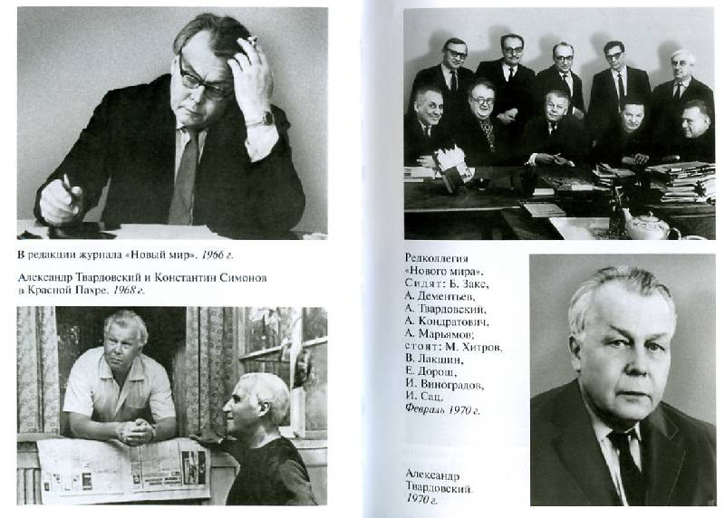
Кроме писательской деятельности Александр Твардовский прославился и как журналист.
В 1950 годку он стал главным редактором издания «Новый мир», и оставался им до 1954-го. Потом был перерыв на четыре года, но в 1958-м его снова назначают на ту же должность.
Эти годы были наполнены бесконечной борьбой с цензурой, которая пыталась «зарезать» много произведений талантливых литераторов. Твардовский приложил немало усилий, чтобы на страницах его журнала появились сочинения опальных поэтов и писателей. Он не боялся печатать Ахматову, Солженицына, Троепольского, Залыгина, Бунина, Молсаева.

Slide 9
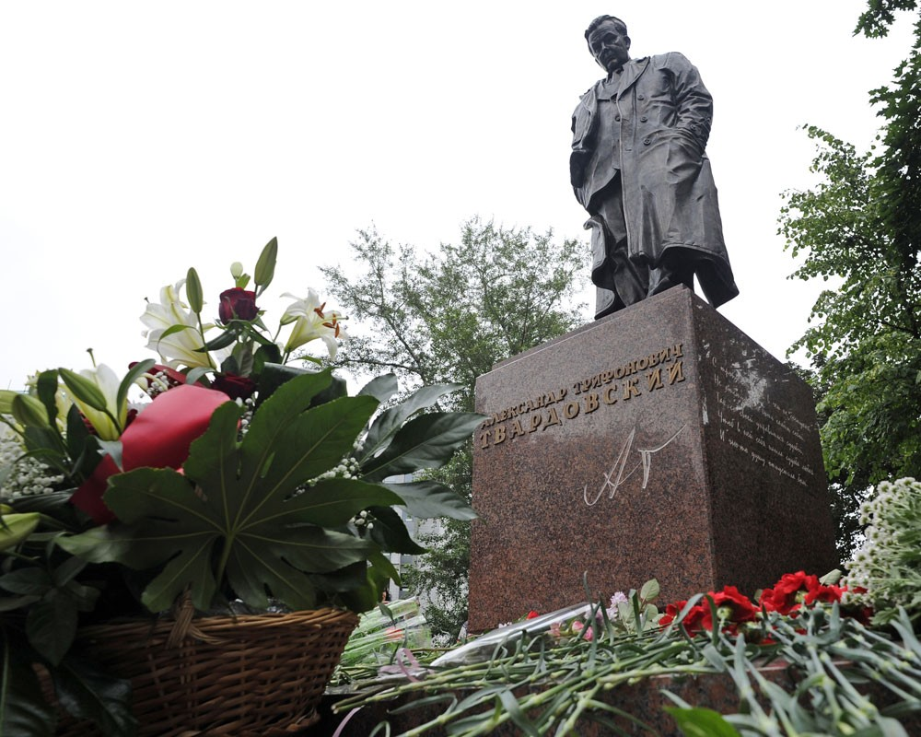
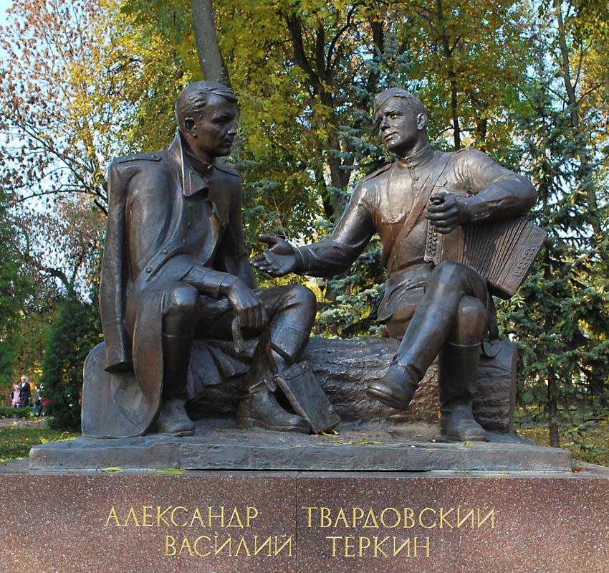
Александра Твардовского не стало 18 декабря 1971 года. После того, как власти буквально разгромили его журнал, у писателя случился инсульт, после которого он потерял речь и не мог двигаться. Кроме этого доктора диагностировали у него рак легких в запущенной стадии. Он умер на даче, в поселке под названием Красная Пахра, недалеко от Москвы. Местом упокоения выдающегося литератора стало Новодевичье кладбище столицы.

Slide 10
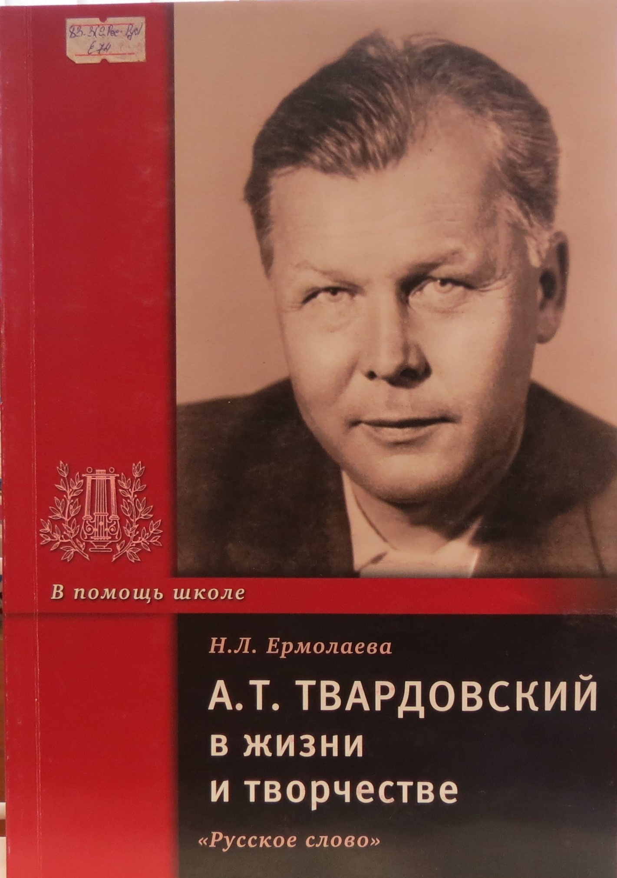
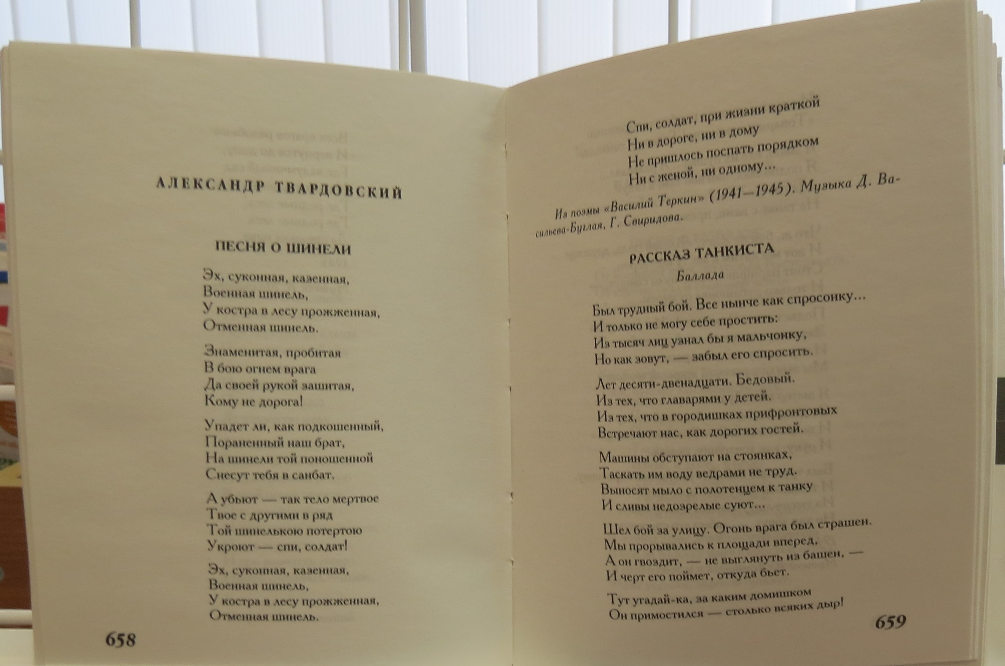

Slide 11
Спасибо за внимание!
Виртуальную выставку подготовила библиотекарь Е. Ю. Ситникова

